Slide 1
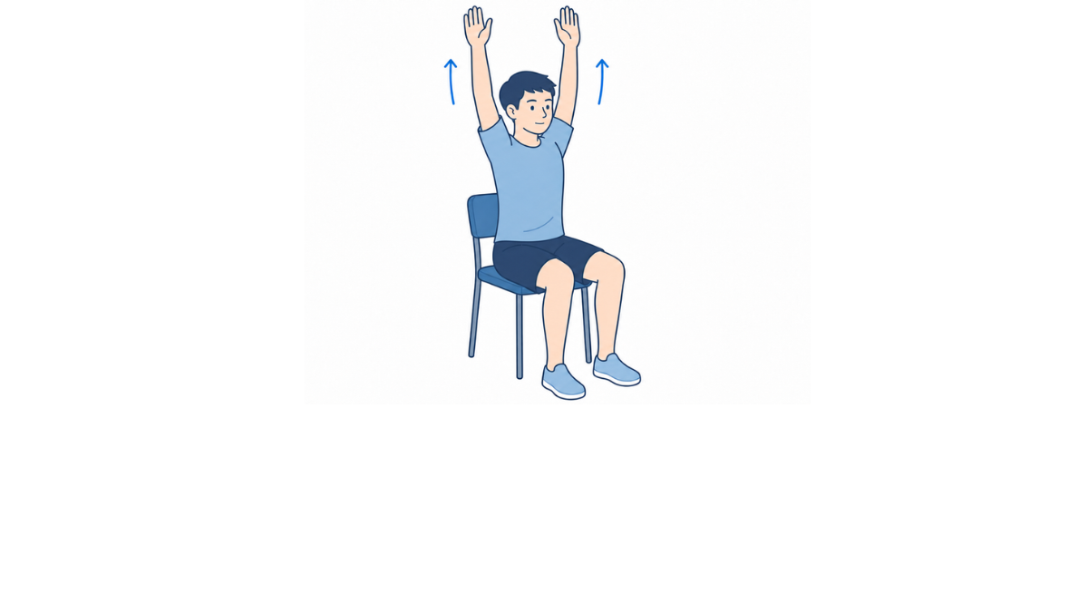
10秒×3セット
・両手を上に上げて脇から下をしっかり伸ばしましょう。
・息を止めずに、伸ばした状態で止めましょう。

